Slide 1
Спортивный клуб «Казачок»
Номинация «Спортивный резерв»
Руководитель – Онопченко Андрей Сергеевич
Муниципальное общеобразовательное учреждение «Средняя общеобразовательная школа №43 имени Героя Советского Союза генерала армии Василия Филипповича Маргелова» г. Саратов

Slide 2
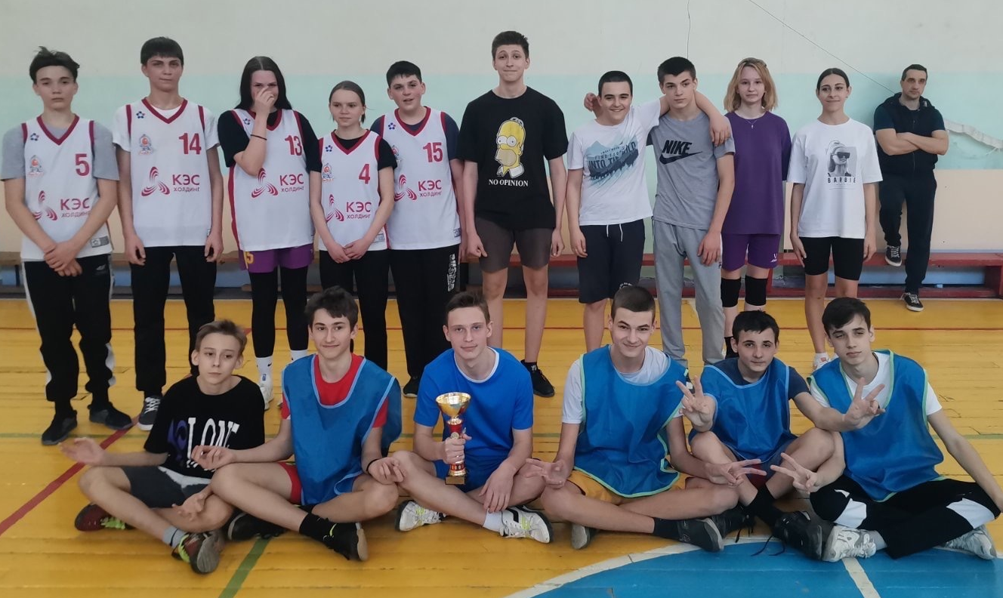
В нашей школе спортивный клуб «Казачок» начал действовать с 2022 года.
Клуб действует на основе Положения о школьном спортивном клубе и Устава.
Учащиеся и педагоги вкладывают силы и душу в свое дело, вместе радуются победам и двигаются вперед к вершинам в достижении успеха!

Slide 3
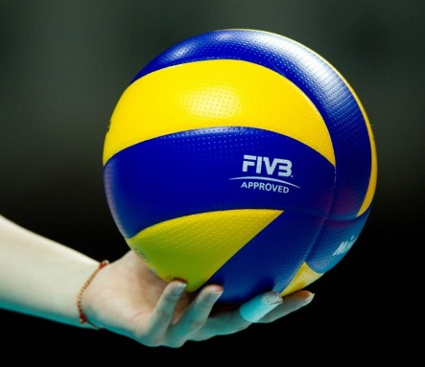
Цель спортивного клуба - вовлечение обучающихся в занятия физической культурой и спортом, развития и популяризации школьного спорта
Направления спортивного клуба
Волейбол
Спортивные эстафеты
Баскетбол
Нормативные документы
Приказ о создании ШСК
Положение о школьном спортивном клубе «Казачок»
План работы ШСК «Казачок»

Slide 4
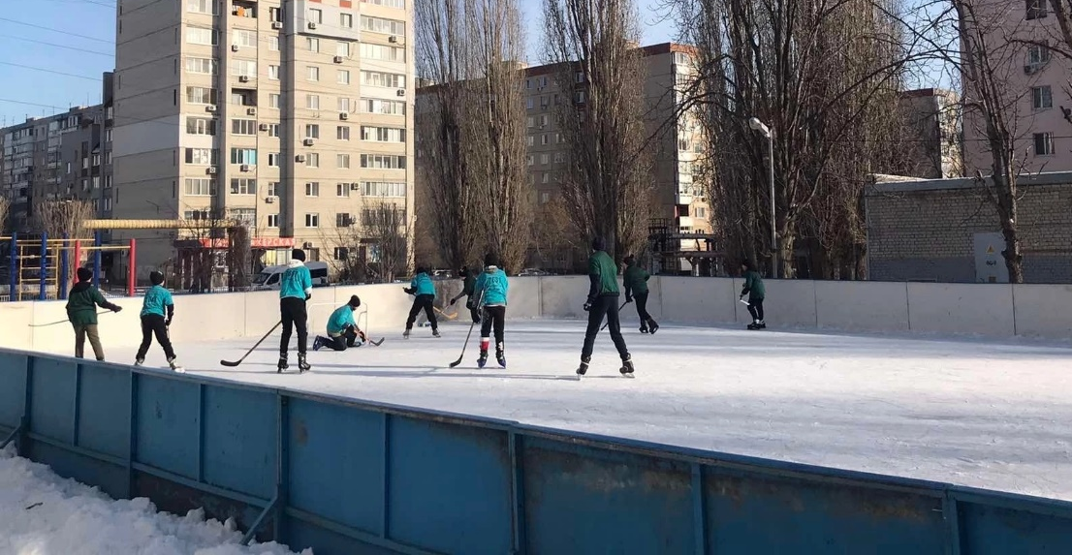
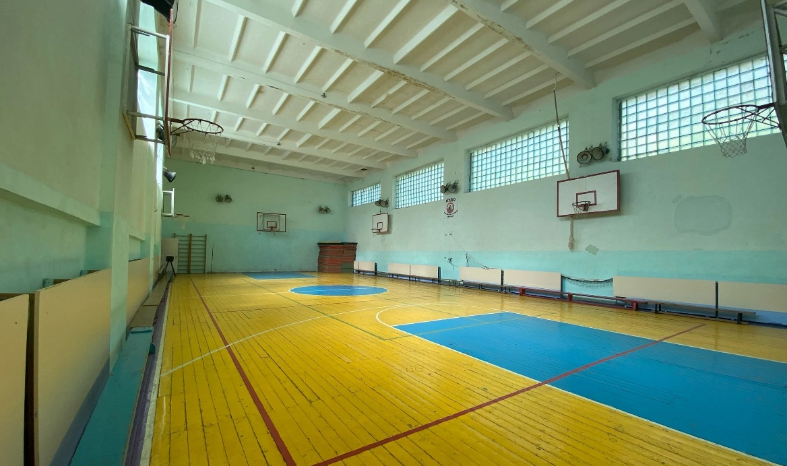
Материально-техническая база ШСК «Казачок»
Хоккейная коробка
Спортивный зал

Slide 5
Достижения клуба за 2022-2023 год.
3 место в муниципальном турнире по мини-футболу среди школьных команд в рамках Всероссийского турнира «Мини-футбол в школу»
1 место в муниципальном этапе Всероссийского чемпионата по баскетболу среди школьных команд «Локобаскет» (юноши)
3 место в турнире по настольному теннису на приз Саратовской региональной общественной организации «СОЮЗ САРАТОВСКИХ КУРСАНТОВ», посвященного Героям специальной военной операции.
3 место в муниципальном этапе Всероссийского чемпионата по баскетболу среди школьных команд «КЭС-Баскет» (девушки)

Slide 6
40 участников клуба приняли участи в сдаче нормативов ГТО из них:
11 учеников получили Серебряный значок
12 участников получили Бронзовый значок

Slide 7
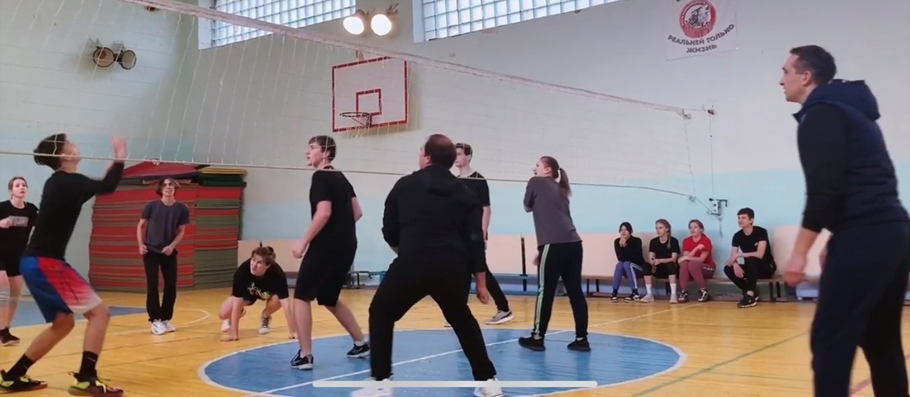
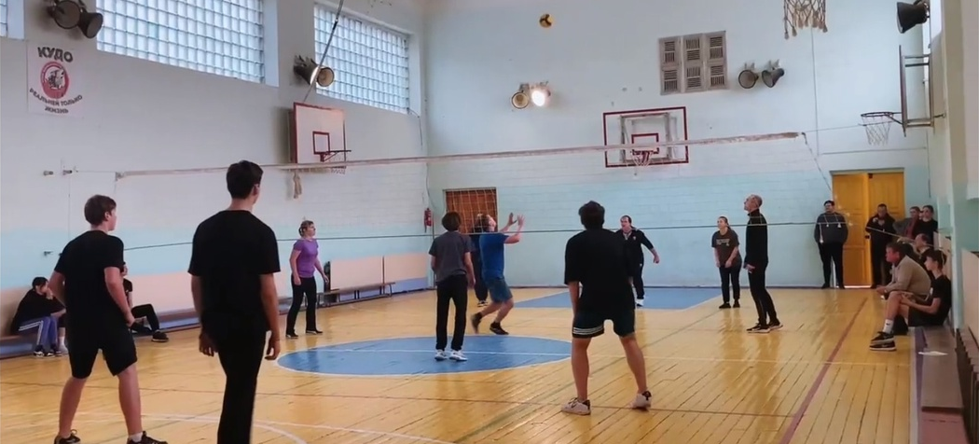
Учителя школы также принимают активное участие в деятельности спортивного клуба.
1 ноября, в рамках работы спортивного школьного клуба «Казачок», прошел встречный матч по волейболу между командами учеников 9 «В» класса, сборной 9 «Б», 10 «А» классов и командой учителей.

Slide 8
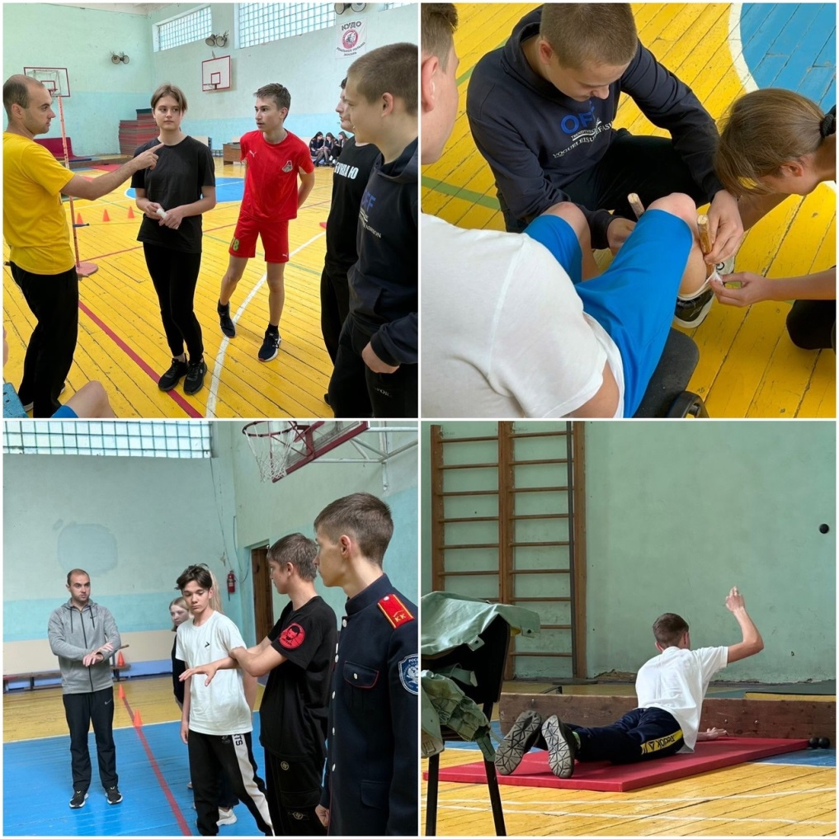
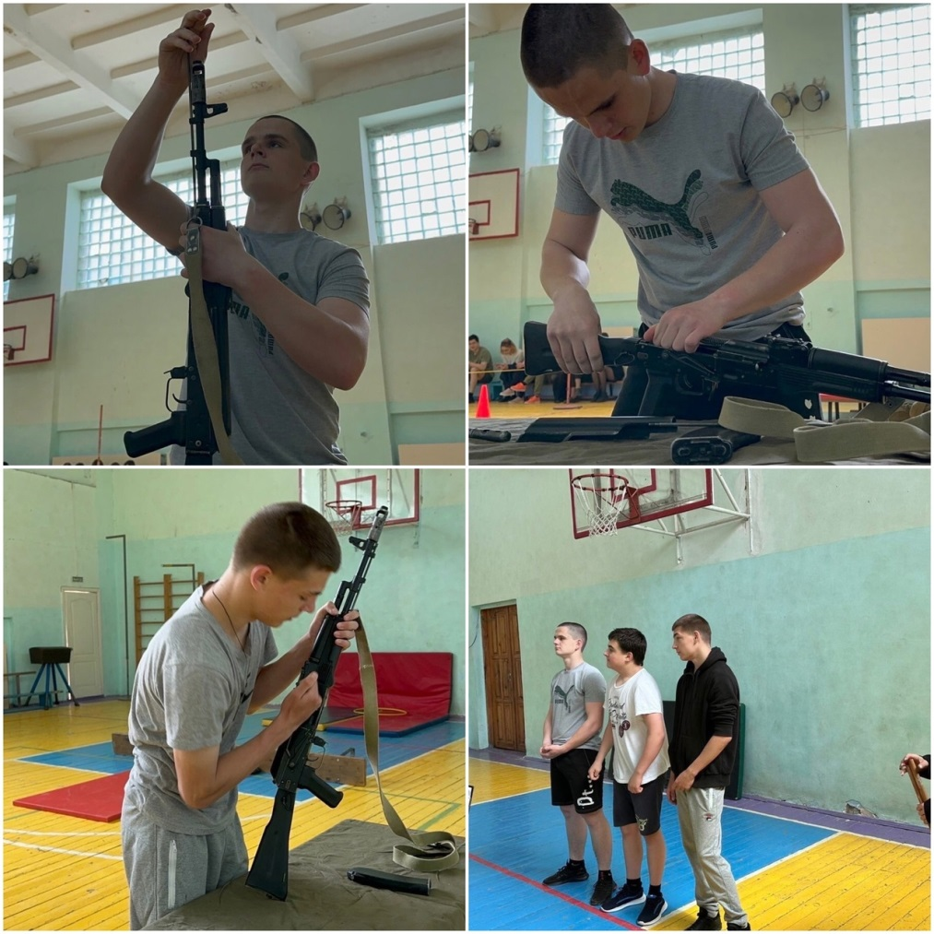
В рамках школьного спортивного клуба проводится множество мероприятий, одним из важнейших для нашей школы является проведение военно-спортивной игры «Казачий сполох».
Ребята принимают в ней активное участие!

